Slide 1
LC18 – Solides cristallins
Agrégation externe de Physique-chimie, option Physique
Jules FILLETTE

Slide 2
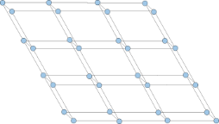
I. Modèle du cristal 1. Construction géométrique du modèle
Nœuds disposés de manière périodique

Slide 3
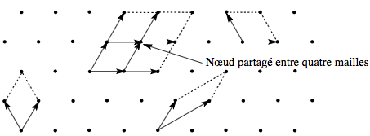
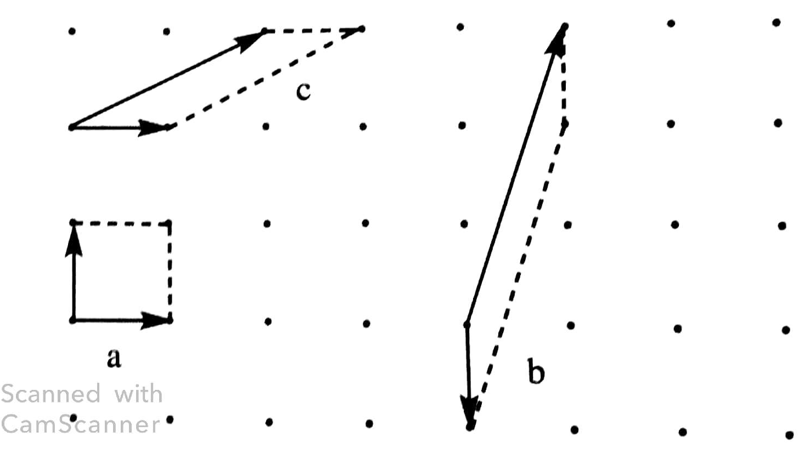

I. Modèle du cristal 1. Construction géométrique du modèle

Slide 4
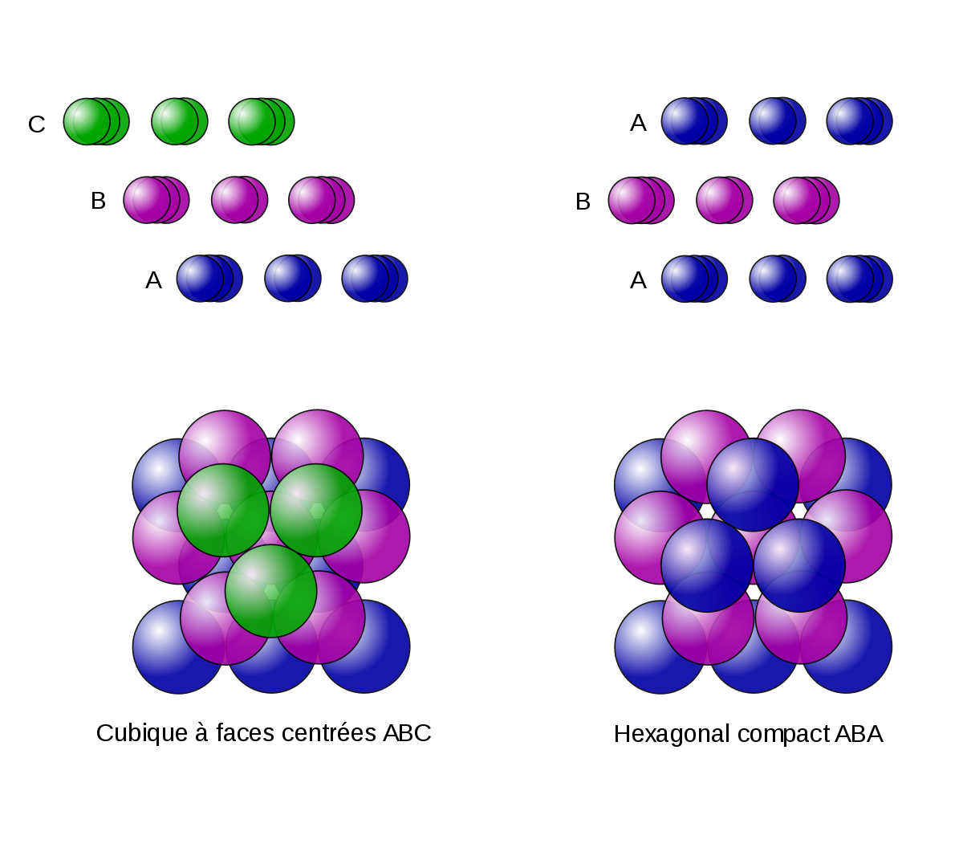
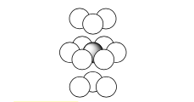
I. Modèle du cristal 1. Empilement compact de sphère dures
Coordinence d’un atome dans une maille CFC

Slide 5
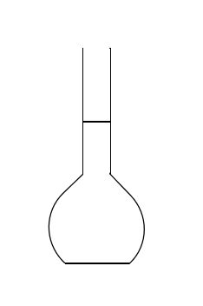
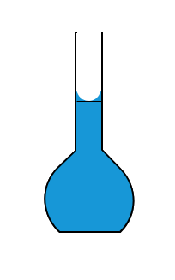




II. Propriétés des mailles cristallines illustrées sur la CFC 1. Définitions
$$m_{fiole}$$
$$m_{eau 1+fiole}$$
$$m_{fiole+cuivre }$$
$$m_{eau 2+fiole+cuivre }$$
$$m_{eau 3}=m_{eau 2}−m_{eau 1}$$
$$V_{cuivre}=\frac{m_{eau 3}}{ρ_{eau}}$$
$${ ρ}_{cuivre}=\frac{m_{cuivre}}{V_{cuivre}}=ρ_{eau}.\frac{m_{cuivre}}{m_{eau}−\left(m_{fiole+eau2+cuivre}−m_{fiole+cuivre}\right)}$$
Expérience : mesure de la masse volumique d’un cristal

Slide 6
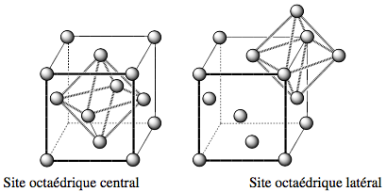
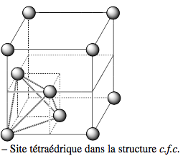
II. Propriétés des mailles cristallines illustrées sur la CFC 2. Sites interstitiels
Emplacement des sites interstitiels

Slide 7
III. Diversité des cristaux et des propriétés 2. Cristaux covalents, influence de l’agencement
 | Diamant | Graphite
Température de changement d’état | 3500 °C (fusion) | 3642 °C (sublimation)
Dureté | Extrêmement dur | Friable
Aspect | Transparent | Noir opaque
Propriétés électriques et thermiques | Isolant | Conducteur dans deux directions de l’espace
Propriétés des assemblages de carbone sous forme diamant ou graphite

Slide 8
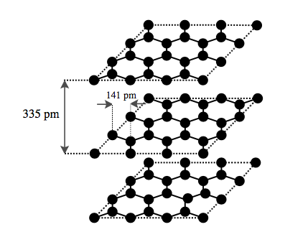
III. Diversité des cristaux et des propriétés 2. Cristaux covalents, influence de l’agencement
Graphite : assemblage de feuilles de graphène

